Slide 1
DAI VINH HERBAL ENZYME
Enzyme rau quả tổng hợp
Fruits and vegetables enzyme
Phép màu từ năng lượng và sức sống
Nguồn sống cho cơ thể bạn.

Slide 2
Enzyme là gì?
Enzyme còn được gọi là men, được cấu tạo bởi các phân tử protein và tham gia vào toàn bộ quá trình trao đổi chất trong cơ thể sinh vật. Bởi vậy, hoạt động của các tế bào trong cơ thể người cũng cần có sự xúc tác của enzyme. Không có enzyme, con người không thể thực hiện được các hoạt động sống cơ bản.
Hãy hình dung cơ thể con người là một chiếc bóng đèn, và enzyme là nguồn điện. Không có nguồn điện, chiếc bóng đèn sẽ không được thắp sáng.
Cơ thể thiếu hụt enzyme có thể dẫn đến các bệnh lý nghiêm trọng và tình trạng rối loạn về sức khỏe.
Enzyme = Sức sống

Slide 3
Enzyme là gì?
Phân giải
Bảo vệ môi trường trong cơ thể
Tiêu viêm
Chức năng của Enzyme
Kích thích sản sinh tế bào
Kháng khuẩn
Thanh lọc máu

Slide 4
Thực phẩm chức năng bổ sung enzyme
Bên ngoài cơ thể
Thức ăn có chứa enzymme
Enzyme
Enzyme chuyển hóa (phục vụ cho các hoạt động sống của cơ thể)
Bên trong cơ thể
Enzyme do cơ thể tự sản sinh
Enzyme tiêu hóa (tham gia vào quá trình tiêu hóa thức ăn)

Slide 5
Vì sao cơ thể cần được bổ sung enzyme?
Trong xã hội hiện đại, do tình trạng căng thẳng kéo dài cũng như thói quen sống không lành mạnh, cơ thể con người luôn tiêu hao một lượng lớn enzyme, dẫn đến các vấn đề về bệnh lý và rối loạn sức khỏe.
Thói quen nấu chín thức ăn khiến các enzyme có trong thực phẩm hàng ngày bị tiêu hủy ở nhiệt độ cao, dẫn đến cơ thể không được cung cấp đầy đủ enzyme để phục vụ cho các hoạt động sống.
Con người cần bổ sung enzyme để miễn dịch, ngăn ngừa lão hóa, sản sinh các tế bào mới và đảm bảo cơ thể luôn khỏe mạnh, đủ khả năng chống lại bệnh tật.
Do vậy, việc bổ sung enzyme từ bên ngoài bằng các loại thực phẩm chức năng trở thành chìa khóa cho sức khỏe của con người trong xã hội hiện đại.

Slide 6
Tình trạng căng thẳng kéo dài
Chế độ ăn uống
Thói quen uống rượu bia và hút thuốc lá
Nguyên nhân gây thiếu hụt enzyme
Thói quen ít vận động
Tuổi tác cao

Slide 7
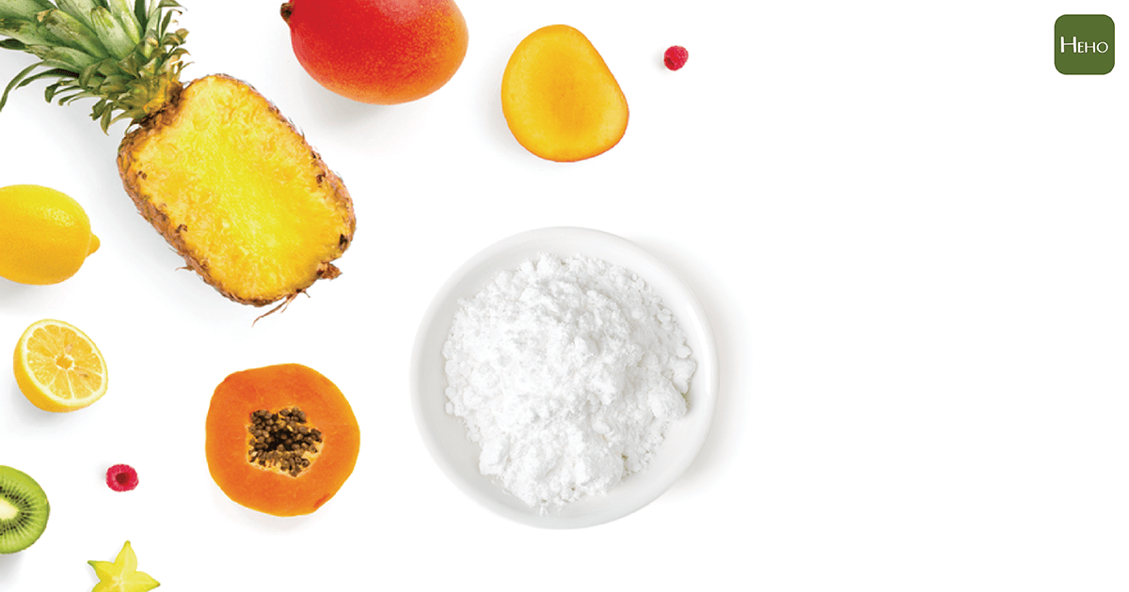
Enzyme
có chức năng chính là phân hủy và tiêu hóa thức ăn
Ví dụ, khi ăn thịt, cần có sự can thiệp của Enzyme Proteases nhằm phân giải protein. Khi ăn cơm hoặc mì, cần có Enzyme Amylase phân giải tinh bột. Khi ăn các món chiên, xào, nhiều dầu mỡ, cần có Enzyzme Lipase phân giải chất béo.
Đối với loại thực phẩm khác nhau sẽ có các loại enzyme phân giải khác nhau. Ví dụ, enzyme thường thấy trong đu đủ và dứa là loại enzyme phân giải tiêu hóa protein.

Slide 8
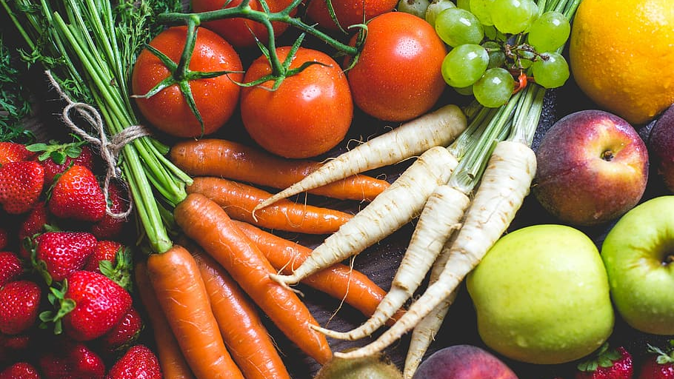
Ngoài một lượng lớn protein, khoáng chất và chất xơ, trong rau củ và trái cây còn có hàng nghìn hợp chất tự nhiên khác được gọi là "hóa chất thực vật" (phytochemicals).
Các chất này là nhân tố cần thiết cho sự phát triển của thực vật, đồng thời cũng là nguyên nhân tạo ra hương vị và các sắc tố màu tự nhiên ở rau củ, trái cây.
Hóa chất thực vật giúp cây trồng chống lại sự xâm nhập và phá hoại của côn trùng, vi khuẩn, đồng thời bảo vệ cây khỏi tia cực tím, bức xạ, các chất hóa học, ô nhiễm không khí đất và nước. Đối với con người, đây là loại "chất dinh dưỡng không quá mức cần thiết". Tuy nhiên, do cơ thể không thể tự sản sinh phytochemical, con người cần bổ sung các hóa chất này thông qua nhiều loại thực phẩm khác nhau.

Slide 9
HÓA CHẤT THỰC VẬT TẠO MÀU
Vì một cơ thể khỏe mạnh!!
Ngăn ngừa ung thư
Vàng
Bioflavonoid
Limonene
Chống oxy hóa
Đỏ
Lycopene
Capsaicin
Bảo vệ tim mạch
Xanh lục
Diệp Lục
Lutein
Cam
Beta Caroten
Lutein
Tăng cường miễn dịch
Trắng
Allicin
Gingerol
Quercetin
Lam, tím
Anthocyanin
Polyphenol
Chống viêm nhiễm
Ngăn ngừa lão hóa
Năng lượng thực phẩm – Chuyên gia dinh dưỡng Lã Mỹ Bảo

Slide 10
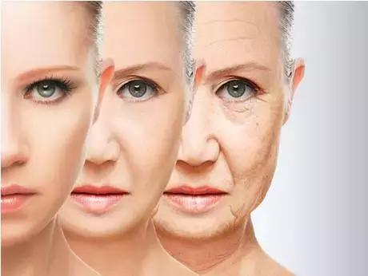
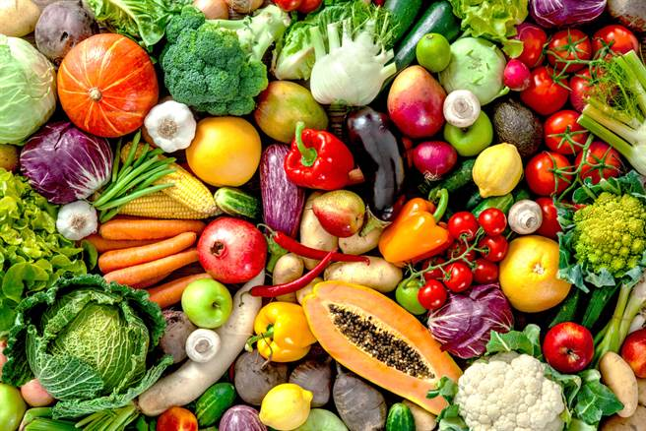
Chuyện gì sẽ xảy ra khi cơ thể thiếu hụt enzyme?
?
Thiếu enzyme

Slide 11
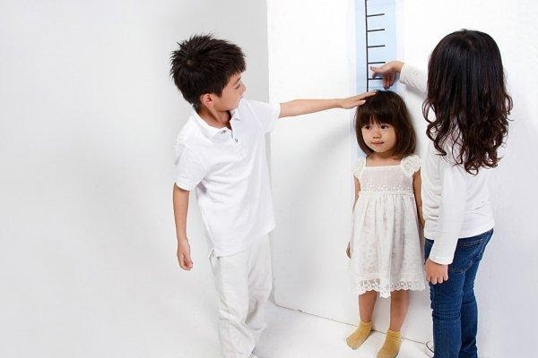
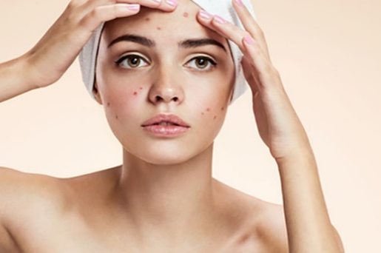
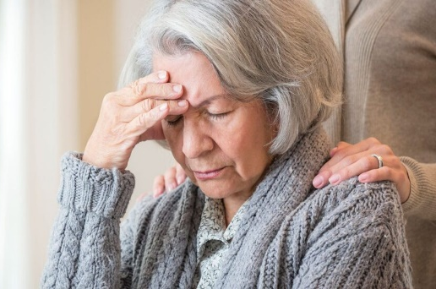
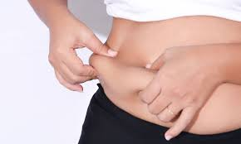
Lo âu, trầm cảm
Biếng ăn, suy dinh dưỡng
Mất ngủ
Hệ miễn dịch yếu, bị dị ứng
Chất độc trong phân
Nổi mụn, phát ban, da thâm nám
Độc tố trong phân đi khắp cơ thể, khiến cơ thể bị nhiễm độc!!
Bụng to, béo phì
SỨC KHỎE ĐƯỜNG RUỘT = SỨC KHỎE CON NGƯỜI

Slide 12
Độc tố ngày thứ hai
Độc tố tích lũy từng ngày
Độc tố ngày thứ ba
Chất thải trong đường ruột có mùi hôi khiến “cơ thể tự nhiễm độc”.
Từ đó vi khuẩn xấu sinh sôi, phân hủy, gây viêm túi thừa (divertecular), dẫn đến độc tố sản sinh tạo ra chất gây ung thư.
Độc tố ngày thứ nhất
Độc tố ngày thứ tư
Gây bệnh ung thư

Slide 13
CỨ CÁCH 5 PHÚT LẠI CÓ 1 NGƯỜI CHẾT VÌ UNG THƯ ĐƯỜNG RUỘT
Tại Đài Loan, mỗi năm có 380.000 người được chẩn đoán mắc ung thư đại trực tràng, trong đó đa số đã chuyển sang giai đoạn giữa hoặc cuối.
Trần Lộ Vân
Tử vong do ung thư đại trực tràng, hưởng dương 38 tuổi
Vương Quân Dao
Tử vong do ung thư đại trực tràng, hưởng dương 38 tuổi
Tiêu Hiểu Lâm
Tử vong do ung thư đại trực tràng, hưởng dương 55 tuổi
Tuyển thủ đội bóng rổ nữ quốc gia
Trần Lộ Vân
MC Đài Truyền hình Trung ương
Tiêu Hiểu Lâm
“Ông trùm” trong giới kinh doanh
Vương Quân Dao

Slide 14
60%
GIẢI MÃ
TUỔI ĐƯỜNG RUỘT
Phụ nữ
bị lão hóa đường ruột
Mắc táo bón mãn tính, đường ruột yếu, ung thư ruột, cao huyết áp, tiểu đường cũng như các bệnh liên quan khác.
Thường xuyên bỏ ăn sáng
Thời gian ăn sáng quá ngắn, ăn sáng nhanh
Giờ giấc ăn uống không điều độ
Không ăn đủ lượng rau cần thiết cho cơ thể
Ăn quá nhiều thịt
Không bổ sung sữa hoặc các chế phẩm từ sữa
Đi ăn ngoài hàng, quán trên 4 lần một tuần
Hay ăn, uống đồ ngọt
Hay ăn đêm
Đại tiện khó khăn
Đại tiện không hết phân
Phân cứng, khó đại tiện
Phân đóng thành từng cục
Phân nát hoặc bị tiêu chảy
Phân có màu sẫm, đen
Phân, rắm đặc biệt "nặng mùi"
Thời gian đại tiện không cố định
Khi đại tiện, phân chìm ngay xuống đáy bồn
Thường xuyên hút thuốc
Da sần sùi, nổi mụn
Ít vận động
Khó ngủ, hay thèm ngủ
Hay bị áp lực
Hay căng thẳng, vội vã vào buổi sáng
Hay thức khuya, ngủ không đủ giấc
Bảng đánh giá độ tuổi đường ruột Yoshimi Benno từ Viện Vật lý và Hóa học Nhật Bản thực hiện
Không chọn ô nào: Tuổi đường ruột tương đương với tuổi thực tế, chức năng đường ruột đang ở tình trạng lí tưởng nhất
Chọn 4 trở xuống: Tuổi đường ruột = Tuổi thực tế + 5 tuổi
Chọn từ 5 đến 10 ô: Tuổi đường ruột = Tuổi thực tế + 10 tuổi
Chọn từ 11 đến 14 ô: Tuổi đường ruột = Tuổi thực tế + 20 tuổi
Chọn từ 16 ô trở lên: Tuổi đường ruột = Tuổi thực tế + 30 tuổi

Slide 15
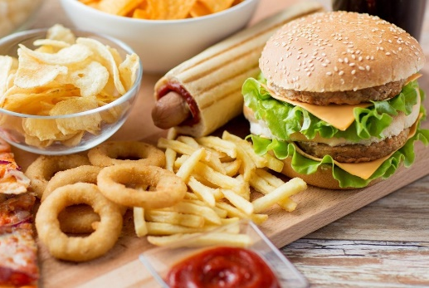
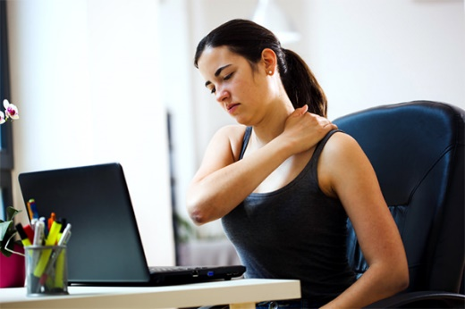
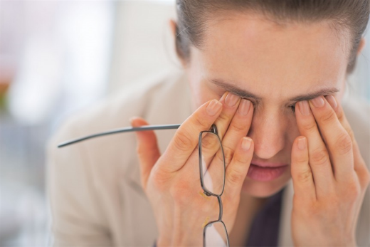
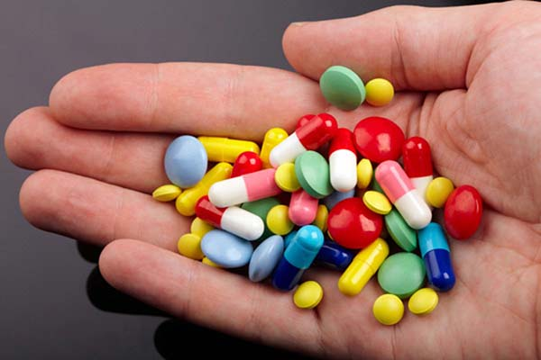
Bạn đã bắt đầu bị lão hóa đường ruột nếu…
Hay đi tiệc, đi ăn ngoài hàng quán
Hay bị tiêu chảy, táo bón, đầy bụng
Ngồi một chỗ quá lâu, ít vận động
Bị dị ứng, hay
dụi mắt
Căng thẳng, áp lực, lo âu kéo dài
Thường xuyên phải dùng thuốc

Slide 16
Bởi vì
Enzyme rau quả tổng hợp ＤAI VINH HERBAL ENZYME
Là sự lựa chọn tốt nhất cho bạn

Slide 17
Chức năng chính của enzyme là tăng cường động lực sống, là sản phẩm của sự kết hợp giữa "năng lượng và sức sống". Một lọ enzyme đầy năng lượng chỉ có thể được tạo ra bởi lòng nhiệt thành và sự tâm huyết.
Khái niệm “thực phẩm toàn phần” (wholefood): rau, trái cây, thảo mộc, các loại hạt, tảo và nấm với nguồn gốc 100% tự nhiên, hoàn toàn không qua chế biến.
Các thành phần được kết hợp với nhau theo tỉ lệ hài hòa, dựa theo "quân - thần - tá - sứ" trong Đông Y (quy định về thành phần chính và phụ trong bài thuốc). Do đó, các đặc tính của sản phẩm có thể nhẹ nhàng bổ sung và hỗ trợ cho nhau.
Sản phẩm được phân nhóm để tiến hành lên men, tùy theo tính chất của cây trồng và theo mùa. Sau đó, sản phẩm tiếp tục được lên men lại để giữ được độ ổn định sau khi lên men lần đầu.
Enzyme

Slide 18
Về chúng tôi
Công nghệ Sinh học DA LONG được thành lập vào năm 2003, đạt được chứng nhận GMP về Bào chế dược phẩm dạng viên tròn, viên nang và dạng bột. Năm 2016, DALONG tiếp tục xuất sắc giành được các chứng nhận ISO22000, HACCP và HALAL, trở thành một nhà máy sản xuất thực phẩm bảo vệ sức khỏe đáp ứng được các tiêu chuẩn chất lượng sản phẩm quốc tế.
Chúng tôi nắm trong tay các kĩ huật trồng nấm và lên men độc đáo, xây dựng nhà máy lên men DALONG với công nghệ 4.0, sử dụng công nghệ
sinh học tiên tiến trong sản xuất để cung cấp cho khách hàng những sản phẩm với chất lượng cao nhất.
Notes:
Source Image:-
https://pixabay.com/en/young-woman-girl-lady-female-work-791849/

Slide 19
Người sáng lập và triết lý kinh doanh
Với trình độ dược sĩ chuyên nghiệp và nền tảng dinh dưỡng thực phẩm, ông đã kiên trì xây dựng phát triển ngành y tế dự phòng và chăm sóc sức khỏe suốt hơn 20 năm.
Ông Du Phú Hoa
Với hơn 30 năm kinh nghiệm dược sĩ
Tổng giám đốc Công nghệ Sinh học DALONG
Chúng tôi luôn tin rằng chỉ khi “hướng về con người”, một công ty mới có thể hoạt động và phát triển bền vững. Hy vọng việc phát triển các sản phẩm bảo vệ sức khỏe chất lượng cao với nguồn gốc thiên nhiên, sẽ trở thành nền tảng để sức khỏe toàn dân được củng cố và nâng cao.
Notes:
Source image:-
https://pixabay.com/en/man-male-adult-person-caucasian-1209494/
https://pixabay.com/en/beard-business-business-people-2286446/

Slide 20
Giá trị cốt lõi
Nhà máy sản xuất thực phẩm bảo vệ sức khỏe chất lượng cao
Liên tục cải tiến và làm mới công nghệ
Dây chuyền sản xuất không độc hại và quy trình được tiêu chuẩn hóa.
20 chương trình tài trợ của chính phủ
5 bằng sáng chế Trung Hoa Dân Quốc
Nhà máy sản xuất với công nghệ 4.0
Trung tâm nghiên cứu phát triển sinh học phân tử và nuôi cấy vi sinh
Nhiều năm kinh nghiệm thiết kế công thức
30 năm phát triển sản phẩm chuyên nghiệp
17 năm kinh nghiệm xây dựng và thiết kế công thức
Tích hợp phòng thí nghiệm thử nghiệm / lên men / nghiên cứu gene
Điều kiện nuôi cấy vi sinh và tối ưu hóa môi trường bên trong

Slide 21
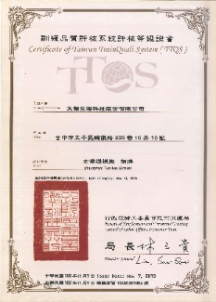
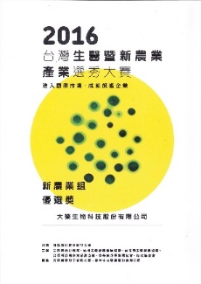
Các giải thưởng
Cục Công nghiệp, bộ Kinh tế
2004, 2005
Giải thưởng Sáng tạo và Phát triển
Bộ Lao động Trung Hoa Dân Quốc
2008, 2013
Chứng nhận tiêu chuẩn chất lượng TTQS
Chính quyền thành phố Đài Trung
2011
Giải thưởng Bàn tay vàng
Viện nghiên cứu kĩ thuật công nghiệp
2016
Lựa chọn thông minh nhất cho nền nông nghiệp kiểu mới và y sinh

Slide 22
Các bản nhạc đầy sức sống sẽ được phát trong toàn bộ quá trình lên men, để âm thanh vui vẻ và yên bình có thể khơi dậy năng lượng của enzyme.
Quy trình lên men chất lượng cao
Lên men sơ cấp
Lên men trung gian
Khoáng chất
Vitamin
GSH (Glutathione)
Axit hữu cơ
Axit nucleic
Khoáng chất
Men vi sinh
Acetobacter
Lactobacillus
Vitamin B phức hợp
Enzim tiêu hóa
Immunoglobulin
Làm sạch và cắt các vật liệu đã được lựa chọn kĩ càng
Quy trình lên men diễn ra quanh năm
Lên men sâu
SOD-Like
EPS (polysaccharide ngoại bào)
GABA
Aspergillus
Lactobacillus
“Quy trình nuôi cấy vi sinh 6 giai đoạn”
và “Các chất dinh dưỡng có lợi được sản sinh ở từng giai đoạn”

Slide 23
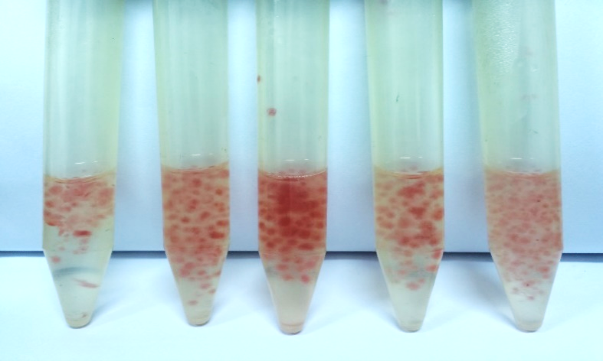
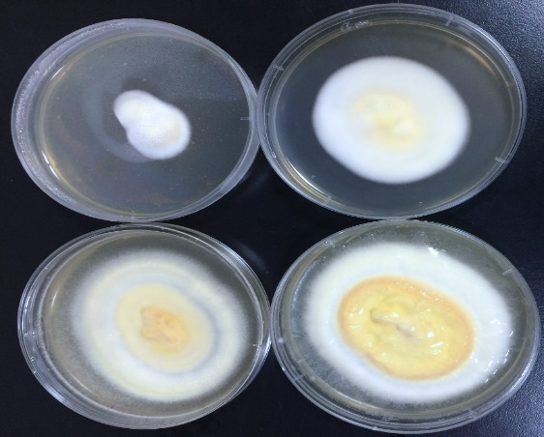
Chúng tôi có
Công nghệ độc quyền
Phát hiện hoạt tính từ sớm
Điều khiển nhiều công đoạn
Thiết lập hai trạm kiểm tra chất lượng trong giai đoạn cấy vi nấm vào đĩa petri và bình lắc, nhằm đảm bảo sự đồng đều về số lượng và chất lượng sản phẩm.
Khác với lên men truyền thống, chỉ cấp thức ăn cho vi sinh một lần, chúng tôi cung cấp thức ăn và môi trường cho vi sinh tùy theo từng giai đoạn sinh trưởng của chúng. 。
Notes:
https://pixabay.com/en/winning-motivation-succeed-man-1529402/
https://pixabay.com/en/action-brainstorming-business-3435773/

Slide 24
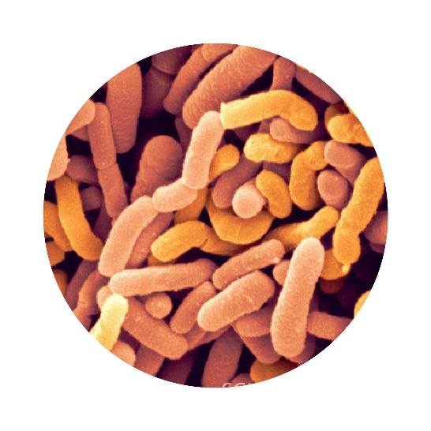
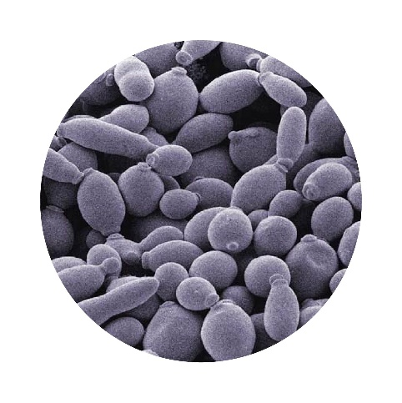
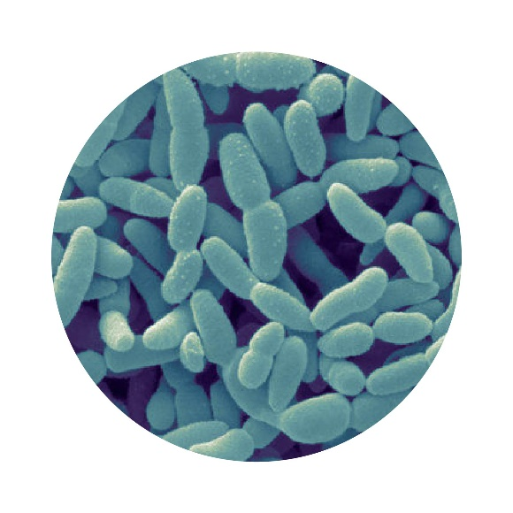
Với vi sinh vật tốt, chất lượng sản phẩm được đảm bảo chắc chắn
Sử dụng các chủng vi sinh an toàn đã qua kiểm nghiệm của FDA Hoa Kì
13 chủng có hoạt tính cao
Các chủng thuộc 4 chi khác nhau
Số lượng nuôi cấy: 120 triệu vi sinh/500 lít
Hoạt động SOD lên đến 24.300/ml

Slide 25
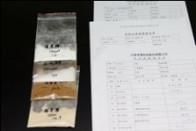
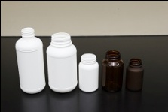
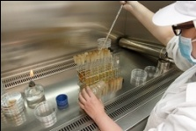
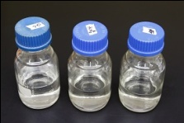
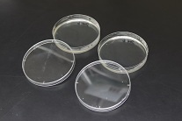
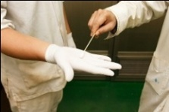
Chất lượng sản phẩm được kiểm soát nghiêm ngặt
Lưu đồ kiểm soát chất lượng sản phẩm
Lấy mẫu kiểm tra
Nguyên vật liệu
Quy cách sản phẩm tốt nhất trong ngành
Lấy mẫu kiểm tra 3 lần
Cách 20 phút chuyển lên dây chuyền một lần
Kiểm tra và xác nhận
Đong đo nguyên liệu
Kiểm tra bán thành phẩm
Sàng lọc, pha trộn
Nguyên liệu
Vật liệu
Bán thành phẩm
Chuyển lên dây chuyền
Điều chế, sản xuất
Kiểm tra bán thành phẩm
Chiết rót (Đếm số viên và chiết rót)
Nước
Đĩa
nuôi cấy
Dụng cụ
vệ sinh
Chuyển lên dây chuyền
Đóng gói
Quy cách sản xuất dược phẩm
Phải tiến hành lấy mẫu, kiểm tra đối với toàn bộ nhân sự, nguyên liệu, vật liệu có liên quan đến sản phẩm.
Kiểm tra thành phẩm
Lưu mẫu thành phẩm
Thành phẩm

Slide 26
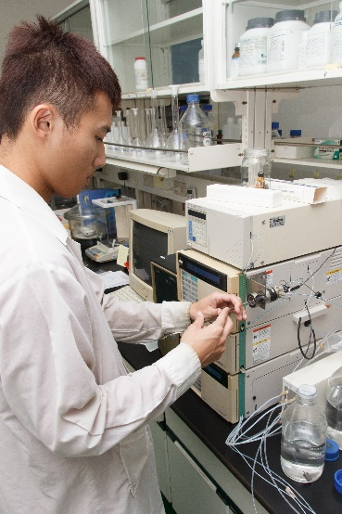
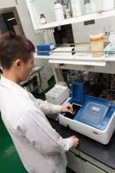
Kiểm tra sản phẩm
Kiểm tra tự động
Nguyên liệu sử dụng: Biochips Jingyu,，có khả năng phát hiện 9 mầm bệnh phổ biến trong thực phẩm, đảm bảo an toàn cho nguyên liệu sản xuất và thành phẩm cuối cùng.
Phân tích thành phần, chức năng
Sử dụng thiết bị kiểm tra trị giá hàng triệu Đài tệ, cho phép phát hiện các đơn vị hoạt tính và thành phần có trong enzyme, đảm bảo chất lượng sản xuất.

Slide 27
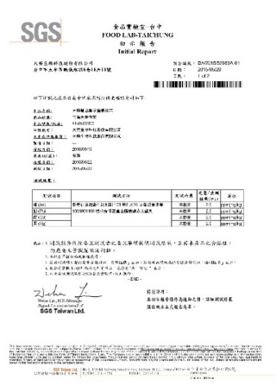
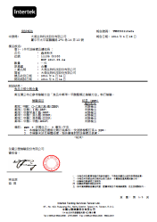
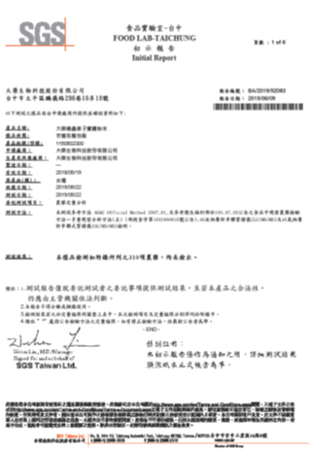
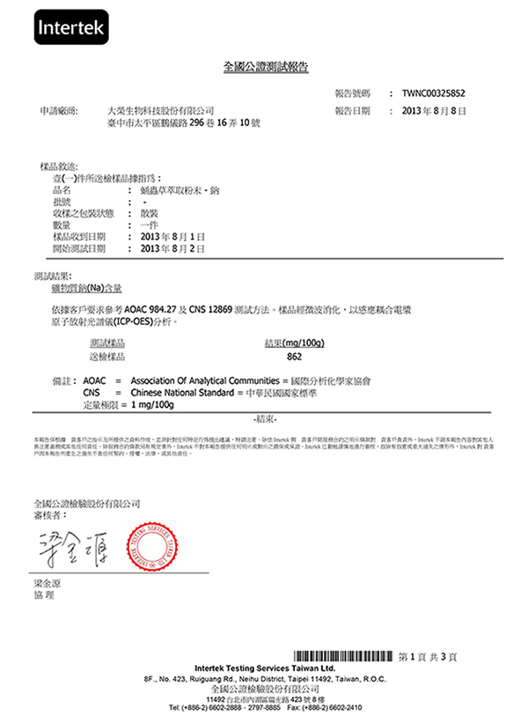
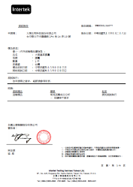
Báo cáo SGS về An toàn thực phẩm Không chứa các chất có hại cho sức khỏe
Kim loại nặng
Chất hóa dẻo
Dư lượng thuốc trừ sâu
Hàm lượng thành phần
Thành phần thuốc Tây
Notes:
Source Image:-
https://pixabay.com/en/application-bewerbungsfoto-startup-1934972/
https://pixabay.com/en/adult-bald-beard-corporate-1868750/
https://pixabay.com/en/business-businessman-chair-computer-1839191/
https://pixabay.com/en/beard-business-business-people-2286446/

Slide 28
Quy trình nghiêm ngặt
Chất lượng đảm bảo
Khách hàng yên tâm

